Slide 1
শুভেচ্ছা
ু

Slide 2
শিক্ষক পরিচিতি
মাহফুজুর রহমান
আমুরোড উচ্চ বিদ্যালয়
ও কলেজ চুনারুঘাট,
হবিগঞ্জ।

Slide 3
শ্রেনীঃ নবম ও দশম
বিষয়ঃ ইসলাম ও নৈতিক শিক্ষা
বিষয় বস্তঃ সালাত

Slide 4
শিখনফলঃ
সালাত কী তা বলতে পারবে।
সালাতের ওয়াক্ত উল্লেখ করতে পারবে।
সালাতের উপকারিতা বিশ্লেষণ করতে পারবে।

Slide 5
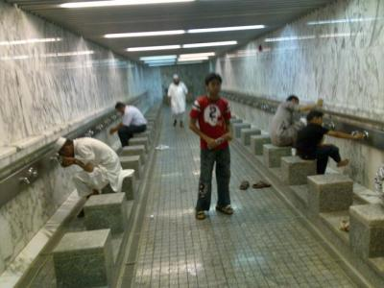
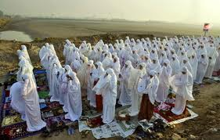
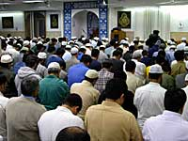
সালাত

Slide 6
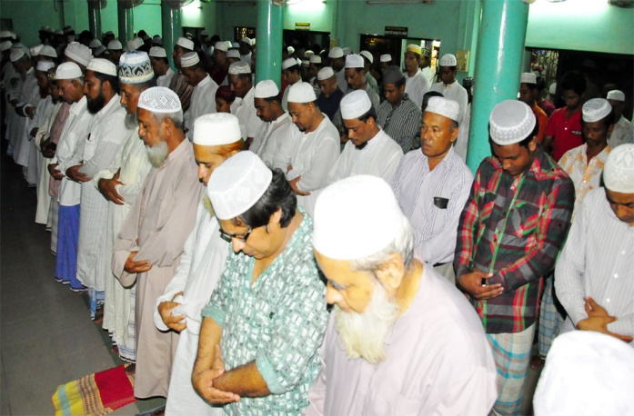
একক কাজঃ সালাত কী?

Slide 7
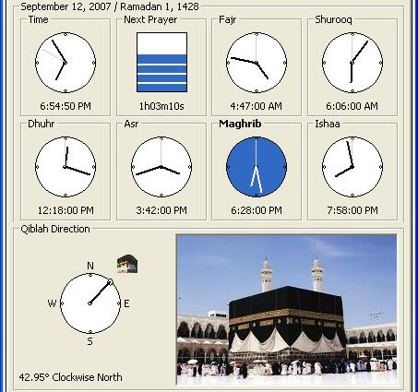
জোড়ায় কাজঃ
সালাতের ওয়াক্ত সমূহ লিখ।

Slide 8
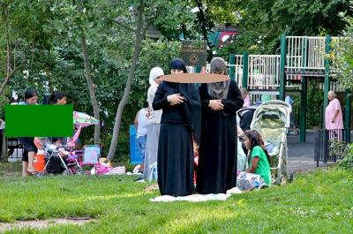
দলীয় কাজঃ
সালাতের সামাজিক গুরুত্ব বর্ণনা কর।

Slide 9
মূল্যায়নঃ
১।নামাজ মানুষকে কী কী কাজ থেকে বিরত রাখে।
২।নামাজ মানুষকে সঠিক পথ দেখায়,বিশ্লেষন কর।

Slide 10
বাড়ীর কাজঃ
জামায়াতে সালাত আদায় করলে কী হয় তোমার মতামত লিখ।

Slide 11
ধন্যবাদ।

